Slide 1
Виртуальная экскурсия в Центральный музей Великой Отечественной войны 1941-1945гг.
Выполнила: педагог-психолог Рыбакова Ю.А.

Slide 2
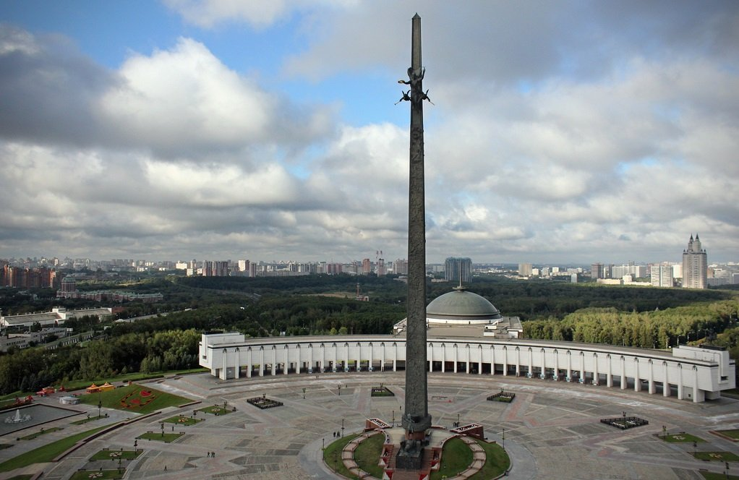
Центральный музей
Великой Отечественной войны 1941-1945гг.
Находится в Парке Победы на Поклонной горе в
г. Москва

Slide 3
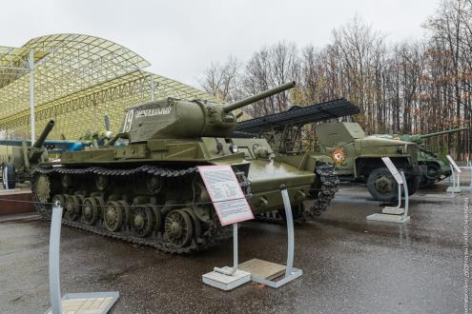
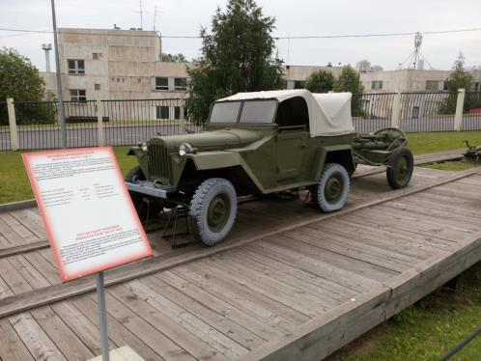
Выставка военной техники

Slide 4
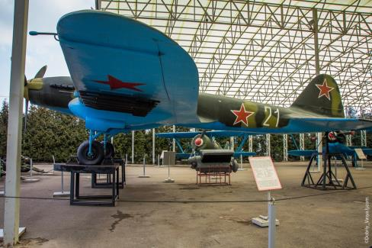
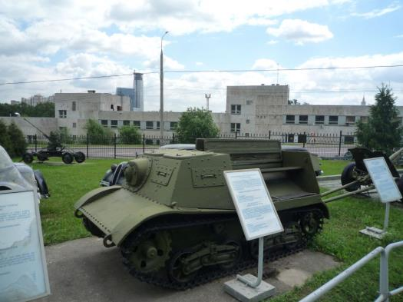
Выставка военной техники

Slide 5
Зал полководцев

Slide 6
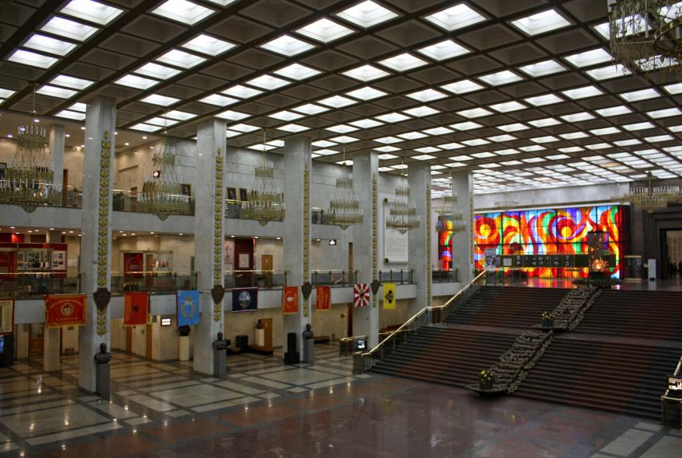

Slide 7
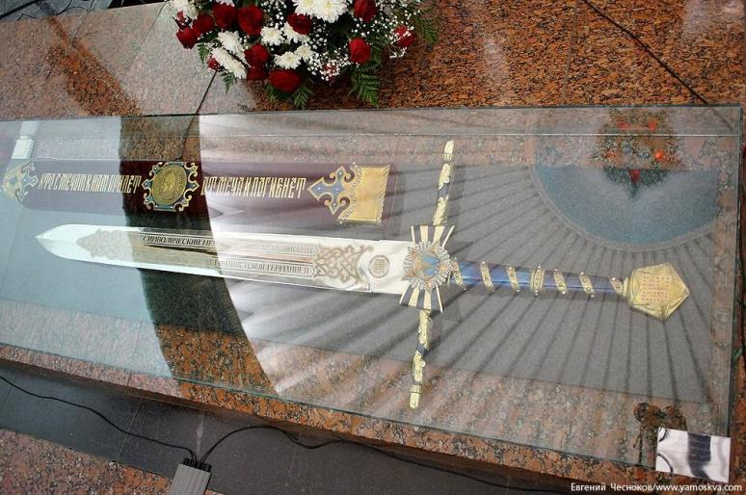
Художественно-декоративная композиция «Щит и меч Победы»

Slide 8
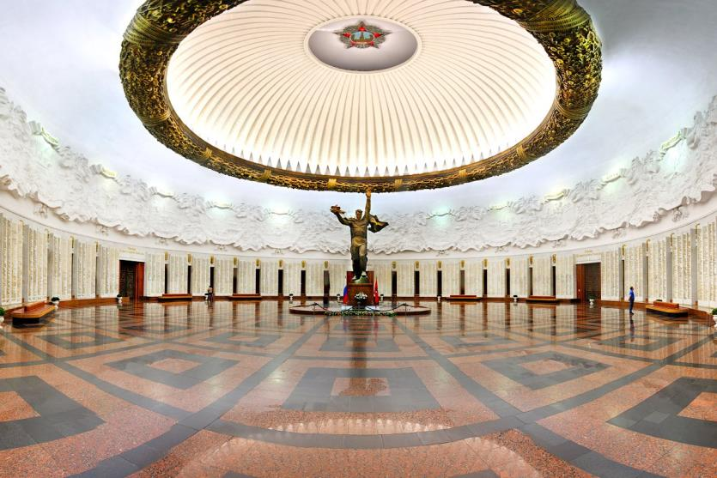
Зал Славы

Slide 9
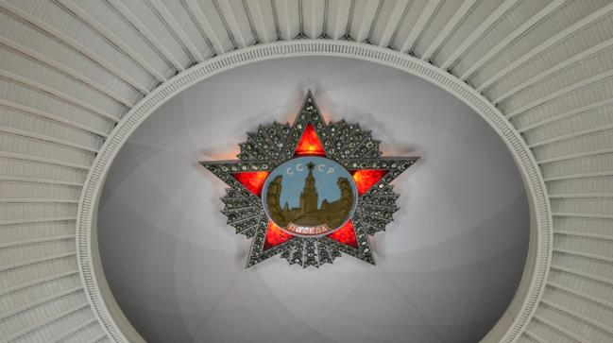
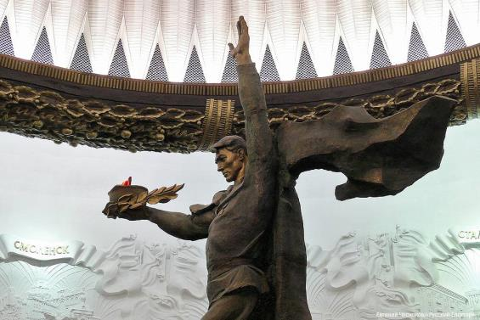
Зал Славы

Slide 10
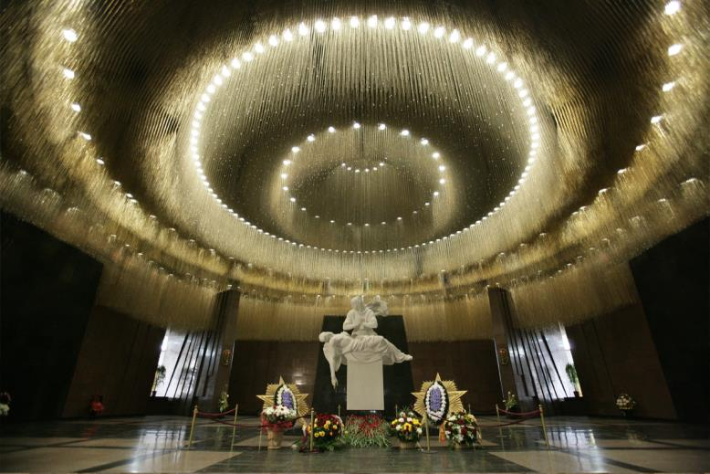
Зал Памяти и Скорби

Slide 11
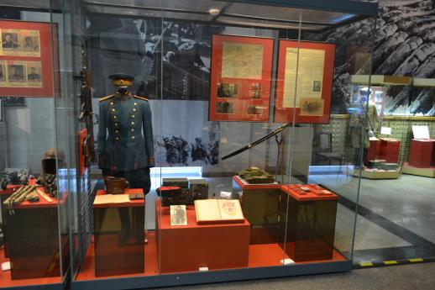
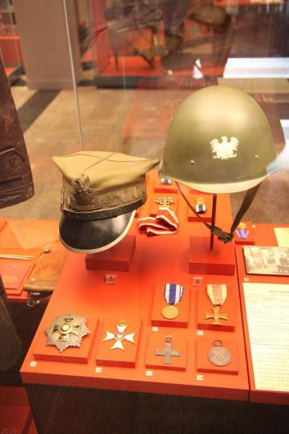
Экспонаты музея

Slide 12
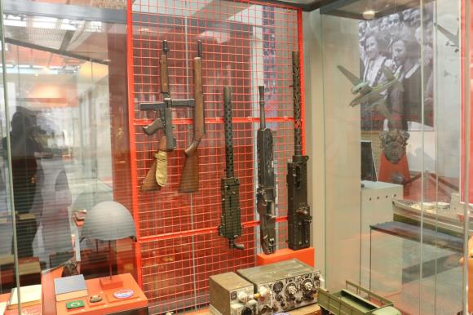
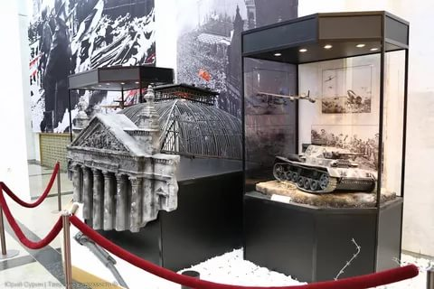

Slide 13
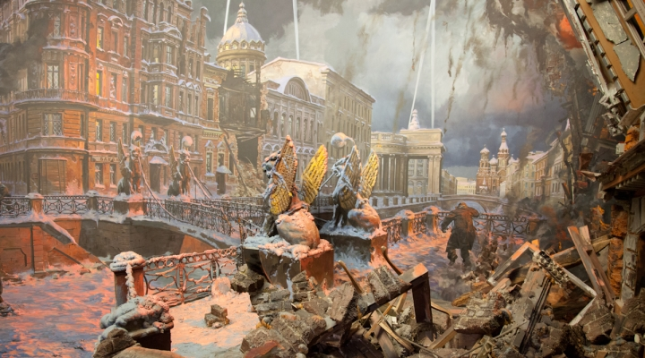
Фрагмент диорамы «Блокада Ленинграда»

Slide 14
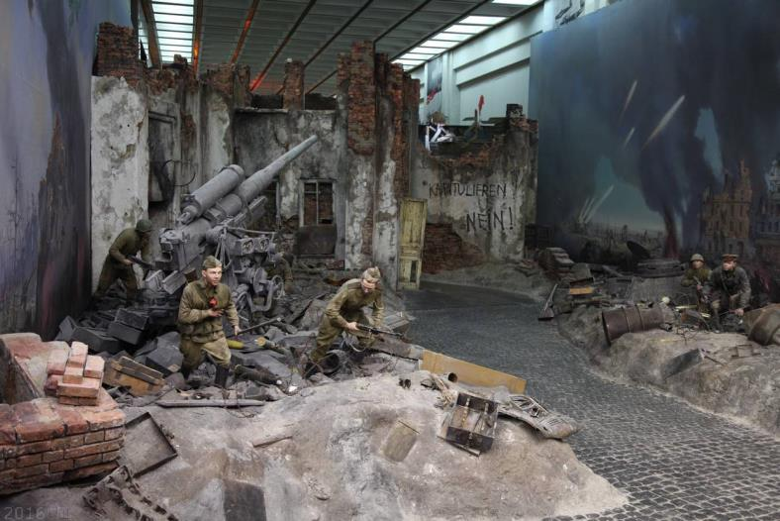
Фрагмент диорамы «Штурм Берлина»

Slide 15
Для виртуальной экскурсии можно пройти по ссылке на сайт музея https://victorymuseum.ru/newvtour/GLAV.html
Очень интересно с помощью интерактивной доски «путешествовать» с детьми по залам музея

